Slide 1
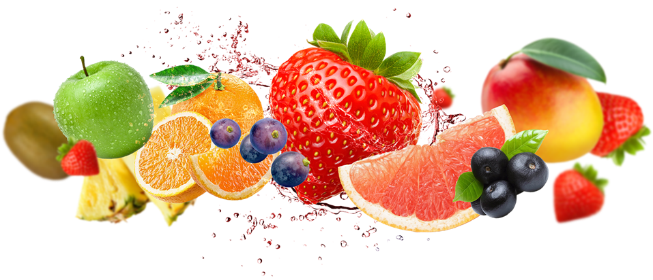
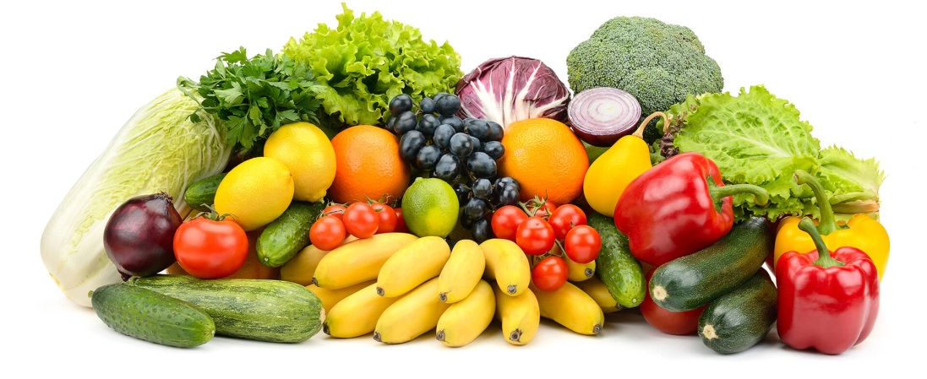
Проект.
«ВО САДУ, ЛИ В ОГОРОДЕ»
Подготовили проект: воспитатели МАДОУ ЦРР №47
Лапина Н.Н. , Никитина Е.П. .
младшей группы «Кораблик» .

Slide 2
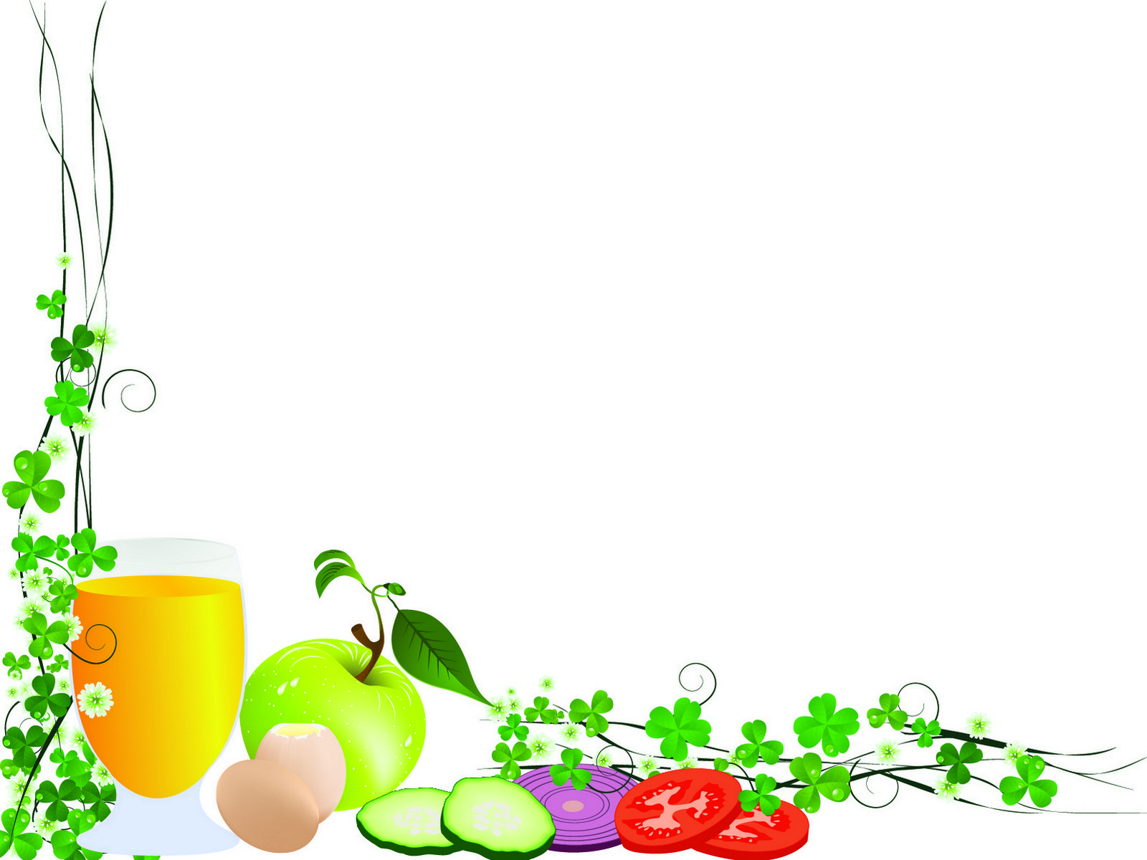
Тип проекта:
социальный, познавательно-творческий, игровой;
кроткосрочный;
групповой.
Срок реализации проекта: 2 недели (05.10.2020 – 16.10.2020).
Участники проекта:
Педагоги, воспитатели группы;
Дети младшей группы (возраст детей 3-4 года);
Родители.

Slide 3
Актуальность.
Дошкольное детство – это период активного познания окружающего мира.
Дети младшего дошкольного возраста начинают знакомиться с такими понятиями как овощи и фрукты. Для многих детей эти понятия неразделимы, им очень сложно классифицировать их. Дети имеют недостаточные представления об овощах и фруктах, о том, где они растут и их роли в сохранении и укреплении здоровья.
Важно показать изобилие «даров природы» в осенний период и рассказать о значении плодов растений для человека.
Цель проекта:
формирование и закрепление знаний
детей об овощах и фруктах.

Slide 4
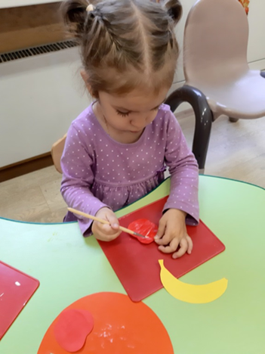
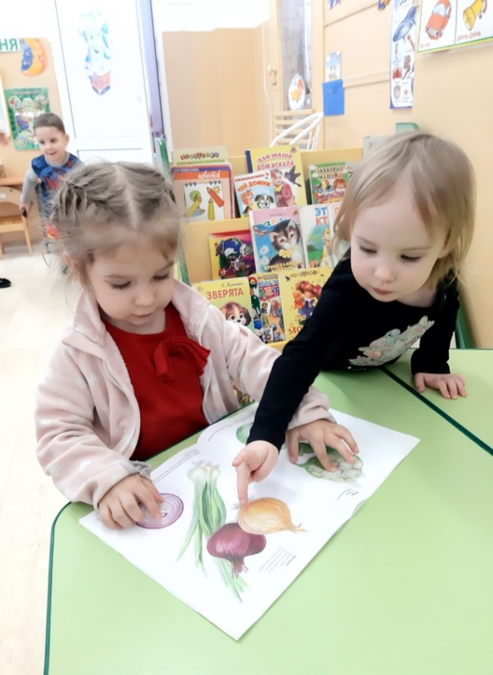
Задачи проекта:
Задачи для детей:
Способствовать расширению знаний о фруктах, овощах, об их внешнем виде;
Развивать стремление детей отражать свои представления в продуктивной деятельности (рисовании, лепке);
Воспитывать культуру питания, понимать, что овощи и фрукты полезны для здоровья.
Развивать мышление, слуховое восприятие и внимательность.

Slide 5
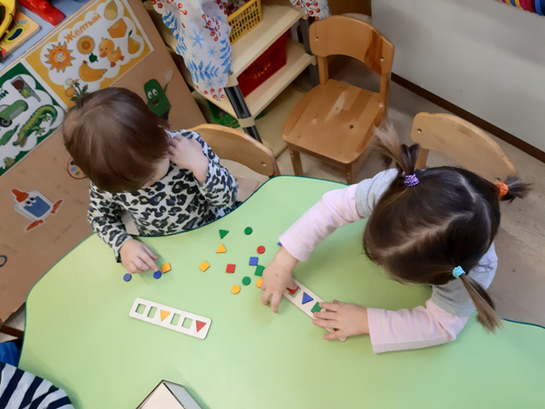
Задачи для педагогов:
1. Создавать условия для формирования познавательного интереса к природе у детей.
2. Развивать умение различать овощи и фрукты, растущие в нашей местности по цвету, форме, величине и вкусу.
3. Активизировать и обогащать словарный запас детей (названия овощей и фруктов, их цвет, форма, качество).
4. Развивать познавательные и творческие способности детей.
5. Развивать связную речь, активизировать глагольный словарь и словарь признаков.
6. Воспитывать умение активно и доброжелательно взаимодействовать с педагогом и сверстниками.

Slide 6
Задачи для родителей:
Участвовать вместе с детьми в решении задач проекта.
Развивать эмоциональную сферу дошкольников.
Развивать творческие способности детей.
Совершенствовать навыки общения с детьми.
Оказать помощь, учавствовать в реализации проекта, жизни группы.
Продукты проектной деятельности:
детские работы по теме проекта «Во саду ли, в огороде».
Итоговое мероприятие: выставка детских рисунков, лепка: «Банан», «Виноград», «Огурчик», «Помидорчик»; рисование: «Фрукты», «Огурец», «Помидор», «Морковь», «Свекла» (гуашь), «Яркие фрукты» (восковые мелки); аппликация: «фрукты», «Овощи в банке».

Slide 7
Ожидаемые результаты.
В процессе взаимодействия педагог – дети – родители в реализации проекта:
Дети:
знают и называют овощи по внешнему виду, цвету, форме;
понимают, что овощи растут на огороде, на грядке, а фрукты в саду на дереве;
получат опыт практической и творческой деятельности по реализации и закреплению знаний об овощах и фруктах.
получат знания о том, что растения живые, их поливают, сажают, выращивают.
получат представления о труде взрослых, научатся правильно называть трудовые действия.
формируется трудолюбие, бережное отношение к растениям.

Slide 8
Родители:
изменение отношения родителей к вопросам экологического образования дошкольников в детском саду и его осуществления в семье;
умение понимать своего ребёнка, шире познавать его интересы, склонности, способности; стремление помочь ему адаптироваться в социальном мире, сделать его жизнь интересной и насыщенной;
повышение уровня экологической культуры;
активное участие в жизни детского сада.
Педагоги:
повышение теоретического уровня и профессиональности специалиста;
вовлечение детей и родителей в образовательный процесс;
получение положительных эмоций участниками
(дети, воспитатели, родители) от результатов проекта;

Slide 9
ЭТАПЫ РЕАЛИЗАЦИИ ПРОЕКТА
I. Подготовительный этап:
Определение темы проекта.
Формулировка цели и задач.
Подбор художественной литературы, наглядного материала (иллюстрации, картины, фотографии).
Составление перспективного плана реализации основного этапа проекта. Разработка планов-конспектов организованной образовательной деятельности.
Обогащение развивающей среды.
Подготовка изобразительного материала для продуктивной деятельности, дидактических игр, сюжетно-ролевых игр.
Составление для родителей рекомендательного списка художественных произведений для совместного чтения, просмотра, обсуждения.

Slide 10
II. Основной этап реализации проекта:
Содержание деятельности педагога:
Изменить предметно-развивающую среду в группе в соответствии с проектом;
Организовать выставку поделок и рисунков по теме проекта «Во саду ли, в огороде» силами педагогов, детей и их родителей;
Подобрать иллюстрации по теме проекта;
Чтение художественной литературы;
Просмотр мультфильмов по теме проекта «Во саду ли, в огороде».
Содержание деятельности родителей:
Содержательно проведённое с ребёнком время, желание принимать участие в совместных мероприятиях, общие интересы;
Активное участие родителей в жизни детского сада и группы;
Рост уровня информированности родителей о деятельности ДОУ.

Slide 11
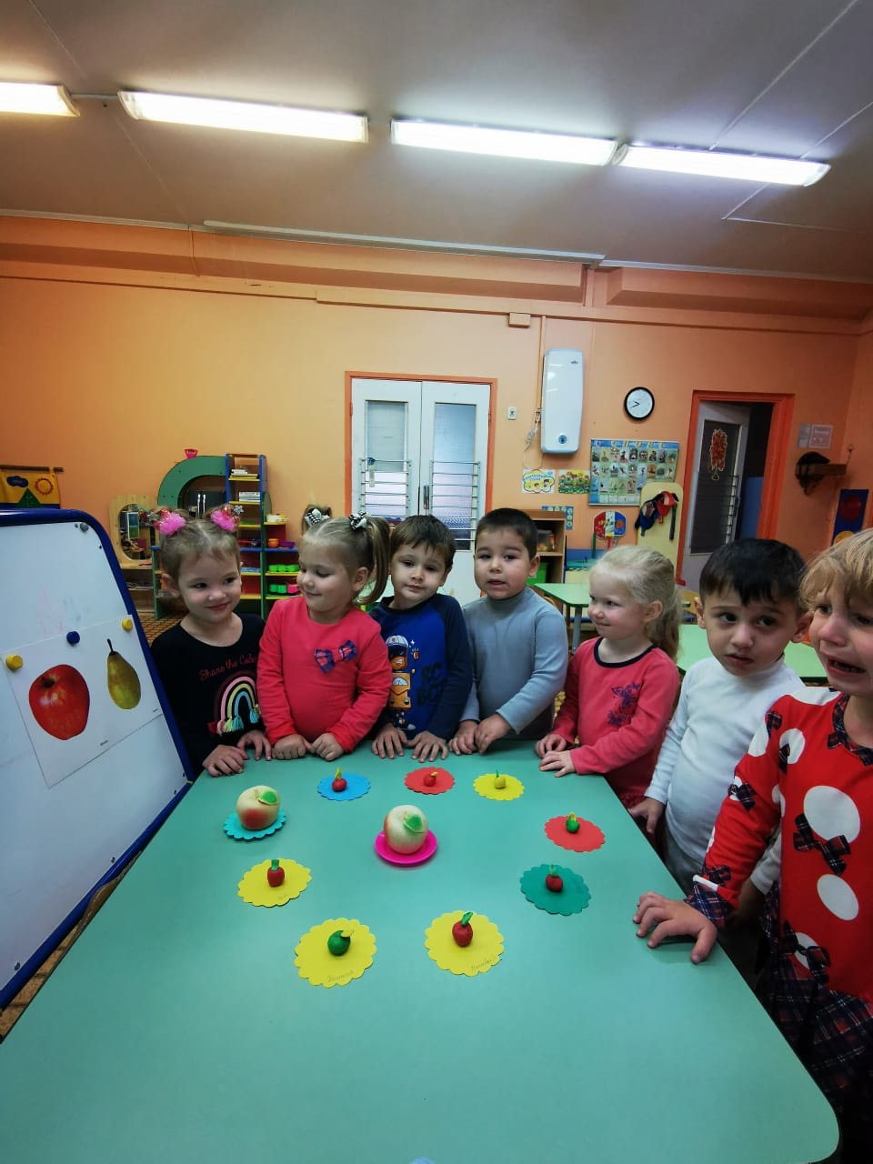
Система мероприятий с детьми.
Образовательно-практическая часть.
Что мы знаем о овощах и фруктах?
а) в огороде растут овощи, а в саду – фрукты;
б) огород и сад надо поливать и удобрять;
в) в огороде растет: морковь, репа, свекла, чеснок, лук и т.д.;
г) в саду растут: яблоки, груши и т.д.;
Что мы еще хотим узнать?
а) какие бывают фрукты и овощи (цвет, форма, размер);
б) откуда появляются фрукты и овощи;
в) что овощи и фрукты полезны для здоровья.
Как можем найти ответы на свои вопросы?
а) в книгах;
б) спросить у мамы или у папы;
в) сходить на экскурсию в огород или в сад;
г) по телевизору;

Slide 12
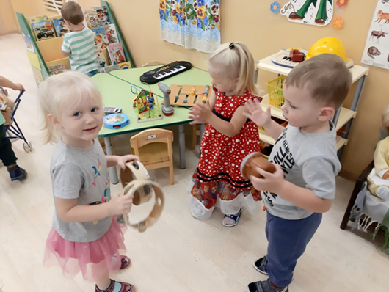
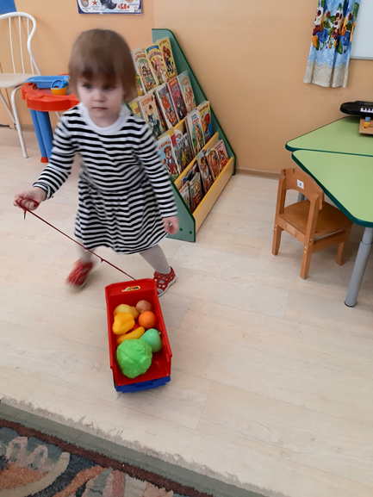
Пальчиковые игры о фруктах и овощах: «Яблоко», «Будем мы варить компот», «Мы капусту рубим, рубим», «Мы делили апельсин».
Дыхательная гимнастика: «Вот какие мы большие», «Надуй шарик».
Подвижные игры: «Соберем в корзинку овощи и фрукты», «Соберем урожай».
Артикуляционная гимнастика: «Варенье», «Чистим верхние зубки».
Физкультминутки: «Мы пойдем в огород», «Мы сидели тихо-тихо», «Собираем яблочки», «Солнышко».
Хороводные игры: «Овощи», «Варим-варим мы компот», «Пирог», «От зерна до каравая», «Хозяйка однажды с базара пришла…», «Огородная».

Slide 13
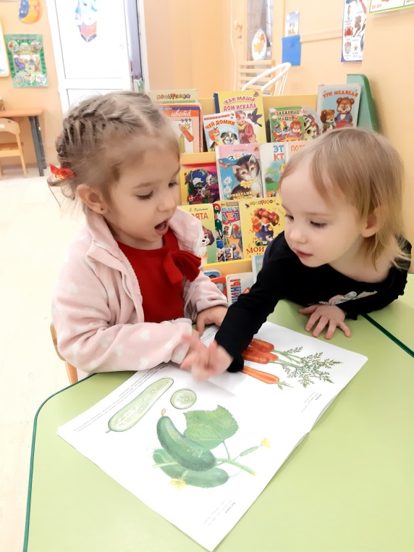
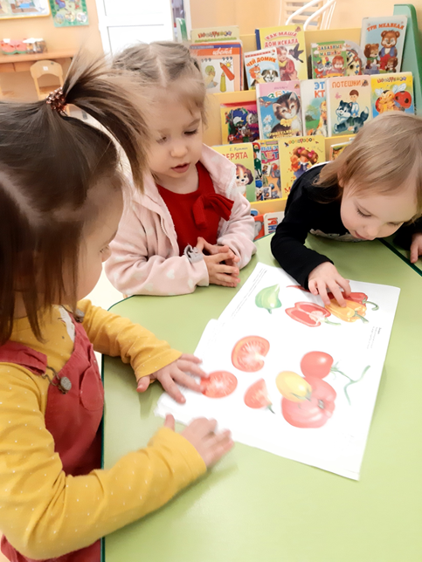
Литературный центр:
Сказки: «Пых», «Петушок и бобовое зёрнышко», «Круть и Верть»,
«Как мужик и Медведь рожь сеяли», «Как волк научился хлеб есть»;
Чтение рассказов: Л. Толстой «Старик сажал яблони...»,
В. Степанов «Яблоко».
Стихи: А. Проркофьева «Огород», Т. Боковой «Праздник урожая»,
Ю. Коринца «Последнее яблоко», И. Финк «Овощи и фрукты»,
Я. Аким «Яблонька», Е. Трутнева «Урожай, урожай!».
Потешка: «Огуречик».
Просмотр мультфильмов: «Приключения огуречика», «Веселый огород», «Приключение Тыквенка», «Свинка Пеппа сажает огород».

Slide 14
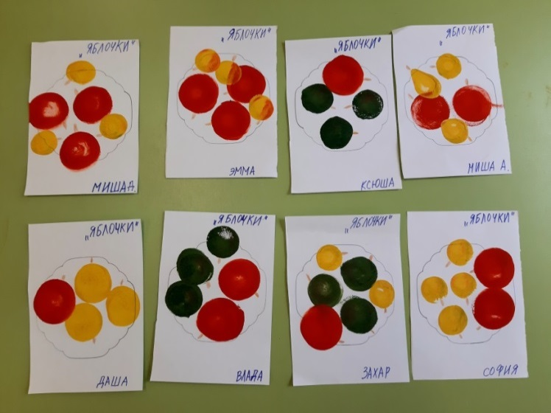
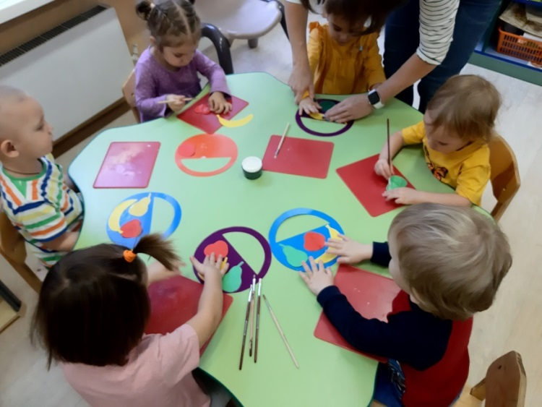
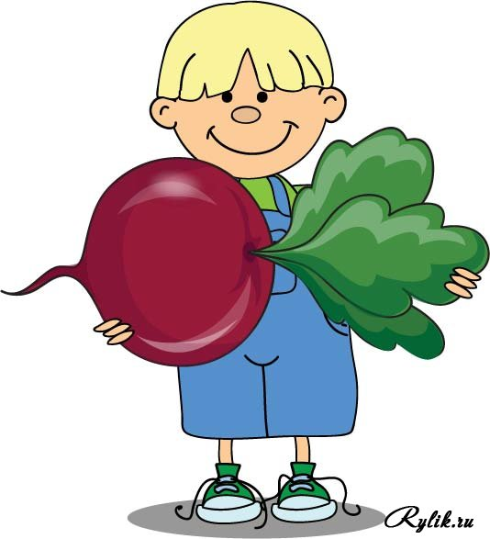
Центр искусства:
Лепка: «Банан», «Виноград», «Огурчик», «Помидорчик».
Рисование: «Фрукты», «Огурец», «Помидор», «Морковь», «Свекла» (гуашь), «Яркие фрукты» (восковые мелки).
Аппликация: «Фрукты», «Овощи в банке».

Slide 15
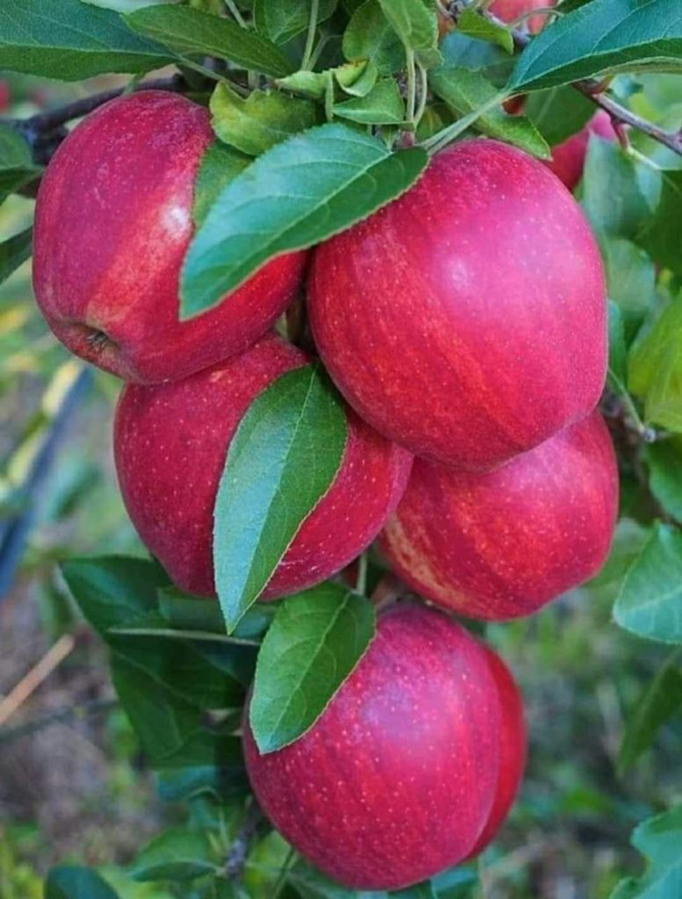
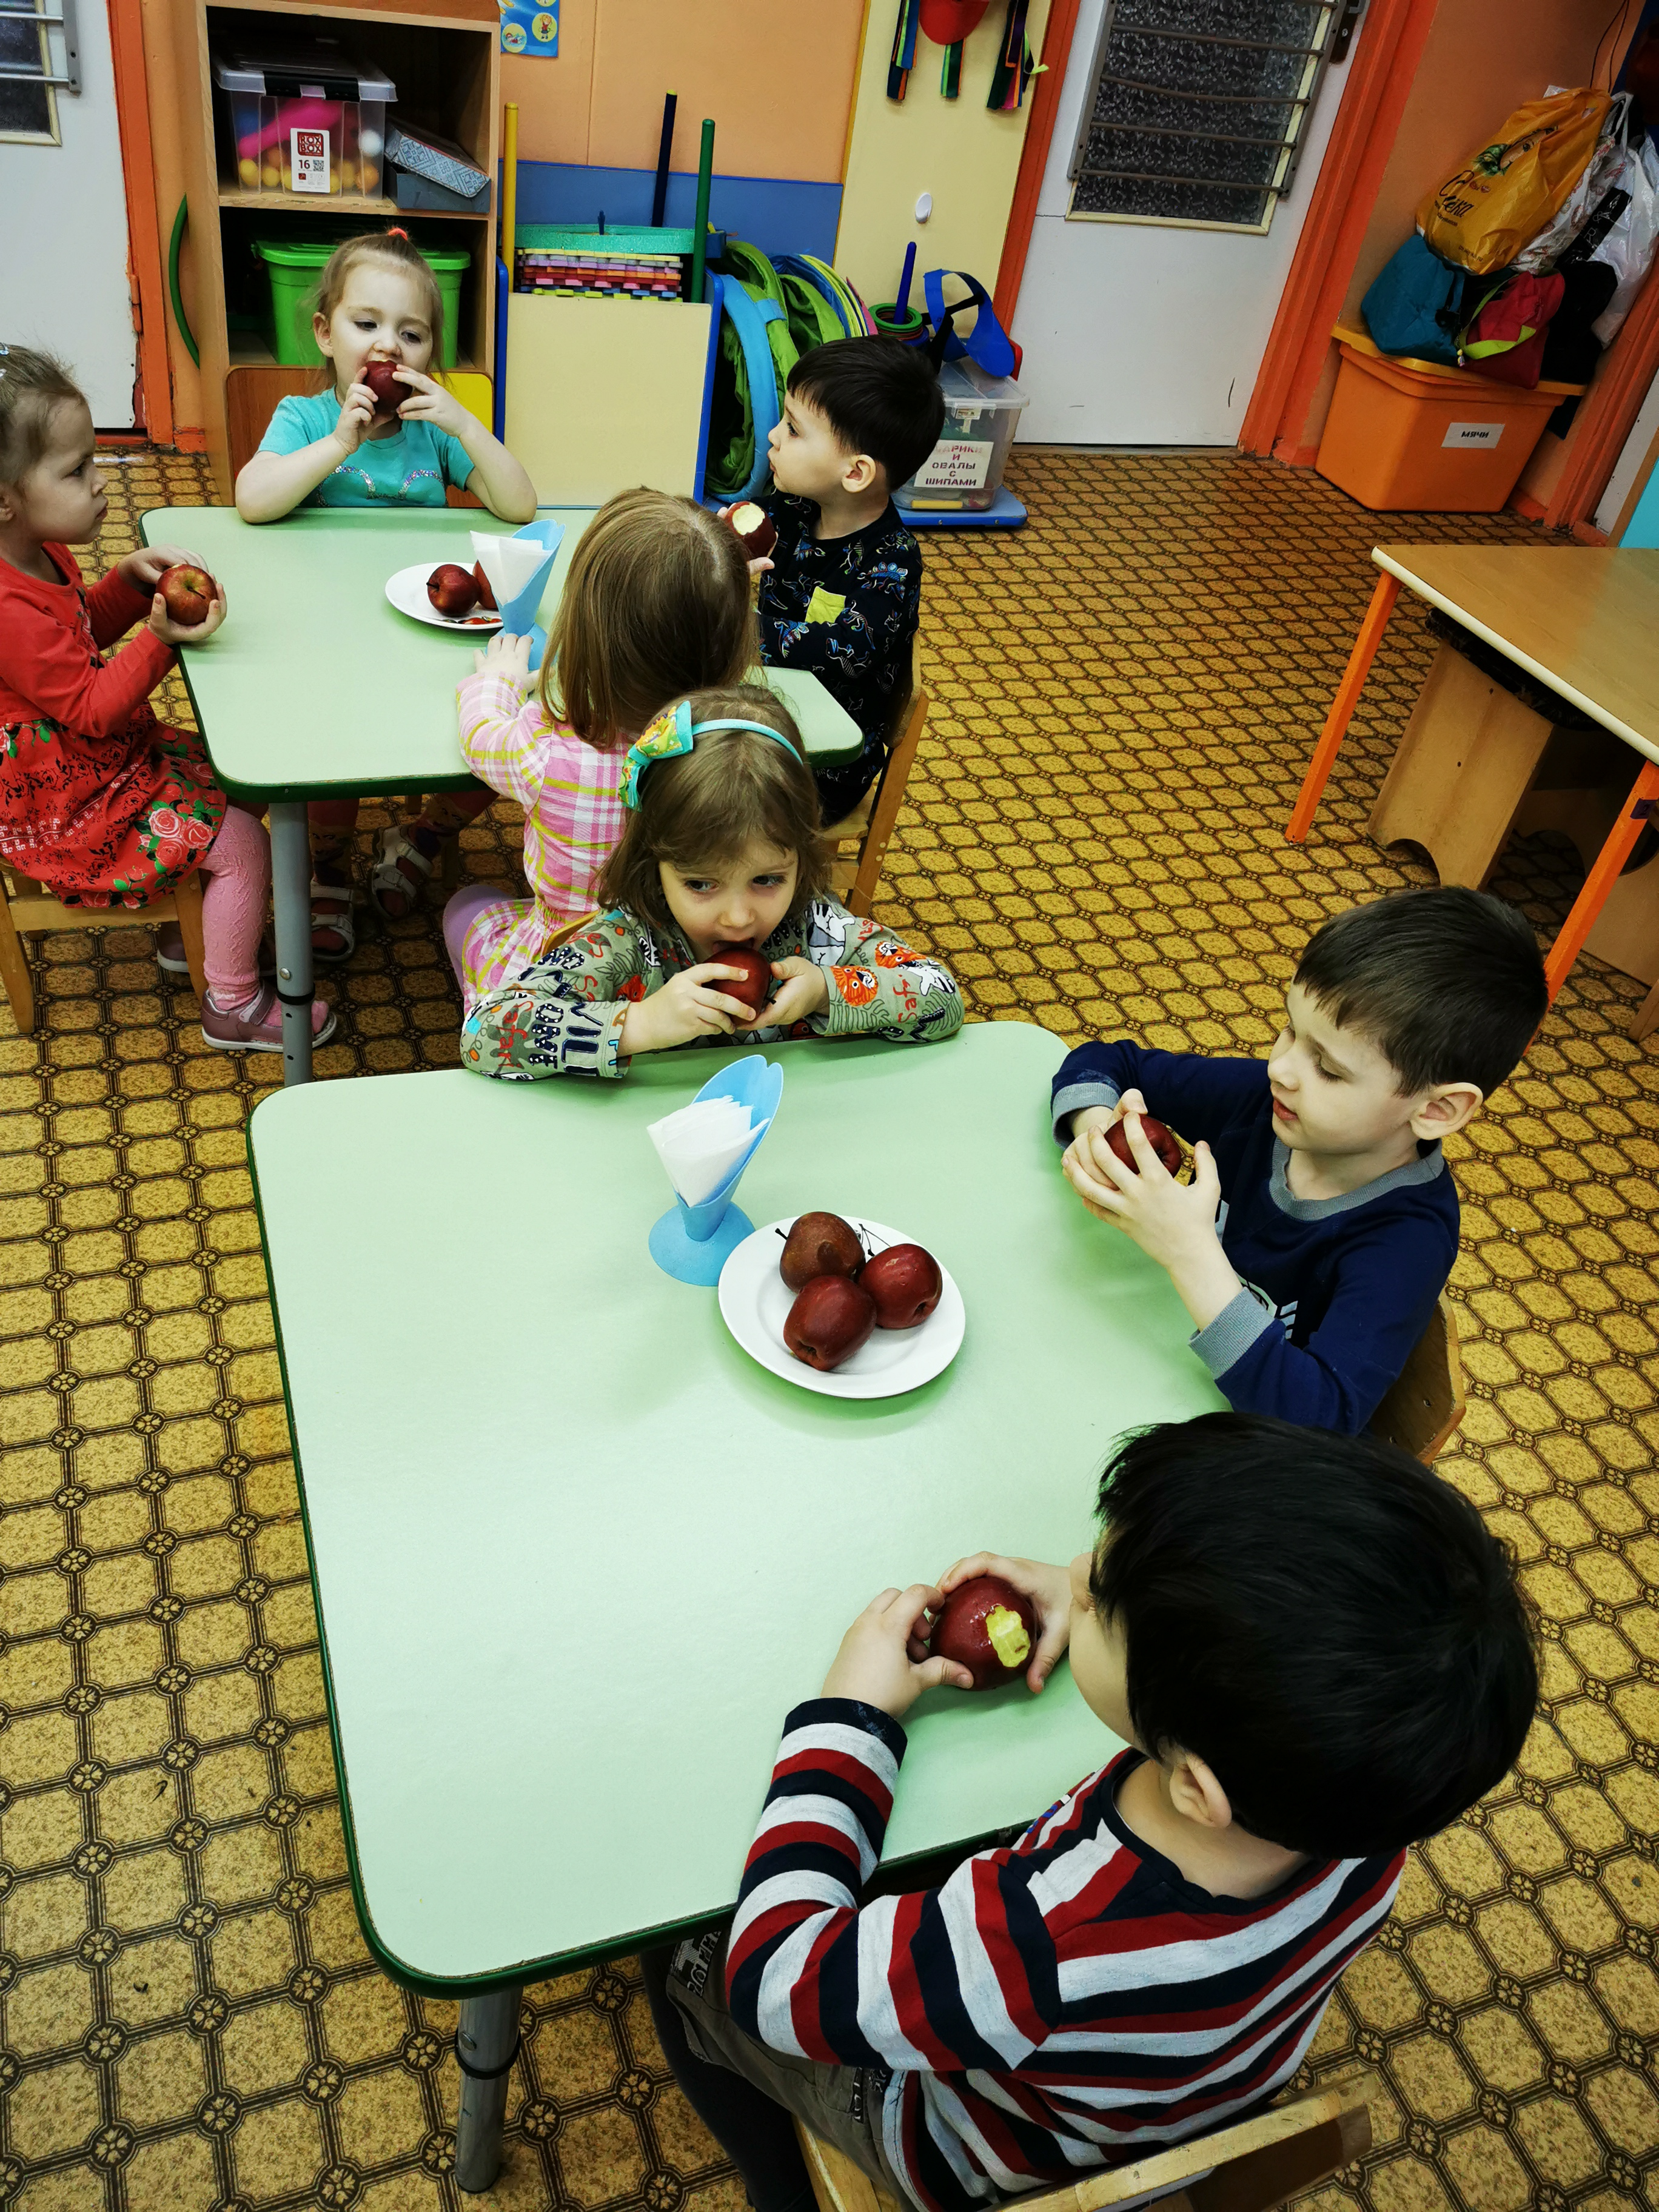
Центр естествознания:
Познакомить детей с пользой овощей и фруктов.
Беседа: «Съедобное несъедобное», «Зачем мыть фрукты и овощи?», «Можно -нельзя», «Отгадай, что это за фрукт или овощ на вкус», «Полезное и вредное».

Slide 16
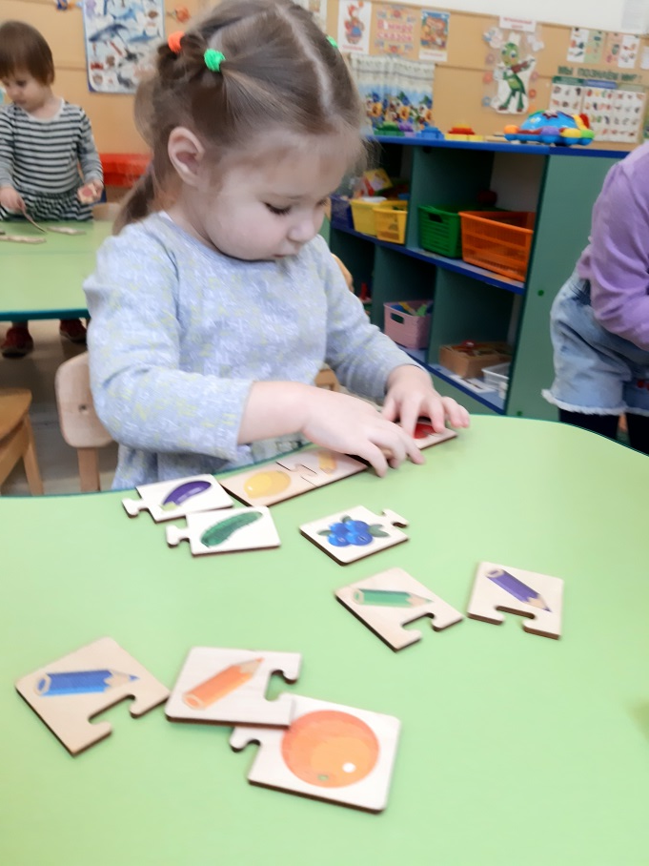
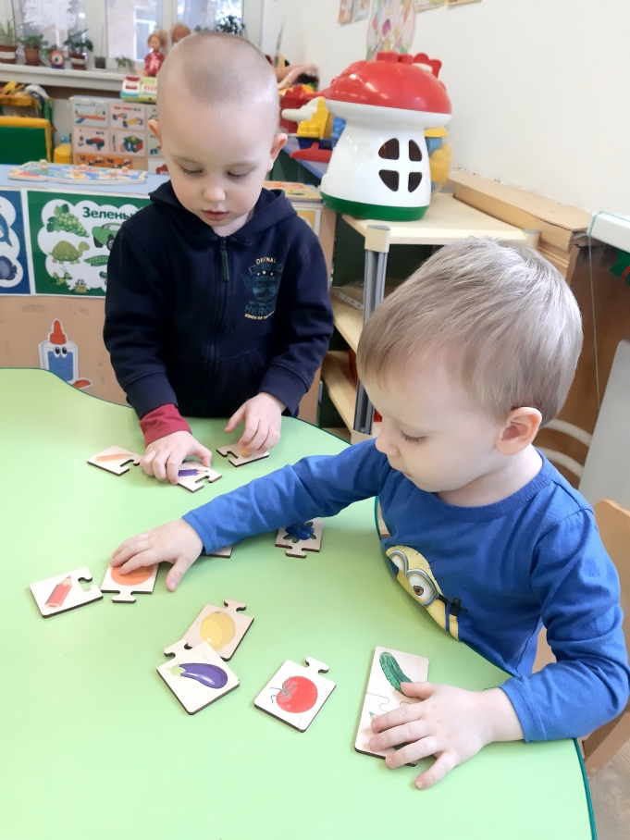
Центр математики и манипулятивных игр.
Дидактические игры: «Чего не стало?», «Узнай и назови», «Овощная корзинка», «Красный, желтый, зеленый», «Вкладыши «Фрукты и овощи», «Разноцветные прищепки», «Варим компот», «Готовим борщ», «Сравни фрукты и овощи», «Что бывает»; круглым…?», «Один и много».
Настольно-печатные игры: «Растение заблудилось»,
«Всё живое растёт», лото «Овощи-фрукты», «Сад – огород».

Slide 17
Центр драматизации и сюжетно-ролевой игры.
Драматизация сказки «Репка».
Сюжетно – ролевая игра: «Магазин «Овощи – фрукты»;
«День рождения куклы Кати», «Мама готовит обед», «Поварята».

Slide 18
Центр строительства и конструирования.
Цель: развивать конструктивные навыки у детей,
закреплять названия деталей.
Конструирование из строительного материала на тему:
«Забор для огорода»; «Ящики для овощей», «Магазин».

Slide 19
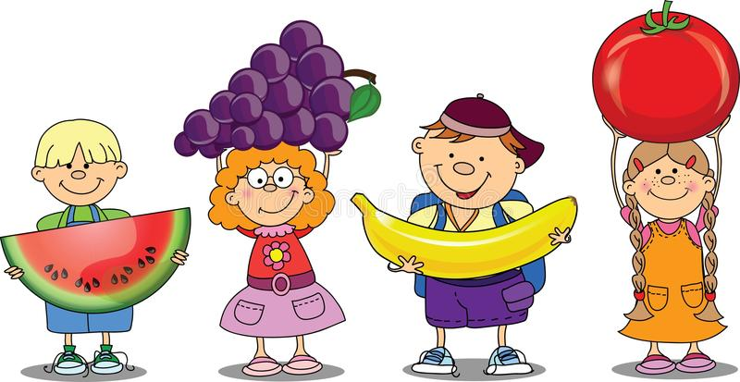
III. Заключительный этап.
ВЫВОДЫ.
В результате проекта у детей возник интерес к явлениям осени, расширились представления об овощах и фруктах, проект способствовал развитию связной речи и обогащению словарного запаса у детей.
Малыши получили опыт эмоциональных переживаний: испытали чувство компетенции, гордости за свои достижения.
Узнали о том, как влияет правильное питание на здоровье человека.
Ребята приобрели опыт творческой деятельности.
Все участники проекта получили знания о разнообразии продуктов здорового питания, о полезных свойствах овощей и фруктов, о полезных и вредных продуктах. Научились узнавать овощи и фрукты при помощи анализаторов (на вкус и запах).

Slide 20
СПАСИБО ЗА ВНИМАНИЕ!

